Slide 1
Inclusión y afiliación
Compatibilidad jubilación y actividad
Regímenes jubilatorios anteriores y Sistema Previsional Común
Ariel Nicoliello

Slide 2
Inclusión y relación jurídica de afiliación
Inclusión:
  Incorporación por la ley a la cobertura previsional a cargo de un organismo de seguridad social
  Las inclusiones se hicieron según sector y tipo de actividad, salvo la Ley 12.138 que efectuó una inclusión bajo la Caja de Industria y Comercio de todos quienes no estaban previamente incluidos
  Actualmente art. 3 Ley 20.130
Relación jurídica de afiliación (“afiliación”):
  Relación jurídica que surge de pleno derecho entre una persona y organismo de seguridad social, por efecto de una norma de inclusión
  Existen tantas afiliaciones como organismos de seguridad, con excepción del BPS, que abarca múltiples afiliaciones (civil, escolar, industria y comercio, rural, servicio doméstico) luego de la unificación bajo ese ente de las tres principales cajas existentes en 1967

Slide 3
Normas generales sobre inclusión y afiliación (art. 3, Ley 20.130)
“Todas las personas que desarrollen actividad lícita remunerada dependiente o no dependiente, dentro del territorio de la República, quedarán incluidas dentro del ámbito del Banco de Previsión Social, sin perjuicio de las actividades comprendidas en otras entidades gestoras”
“La inclusión jubilatoria en las entidades gestoras es la definida específicamente en las respectivas leyes orgánicas” (mantiene afiliaciones dentro y fuera de BPS)
“No corresponde inclusión obligatoria y afiliación a más de una entidad de seguridad social por un mismo vínculo o negocio jurídico, dentro o fuera de la relación de dependencia”

Slide 4
Algunas normas de inclusión particular
Los empleadores (“patronos”) en cuanto “intervengan con su trabajo personal y en forma permanente en la dirección y administración de los establecimientos”, y los “cónyuges que cooperan en igual forma en las mismas actividades” fueron incorporados a la Caja de Industria y Comercio por la Ley 9.999
Las personas que “prestan servicios al Estado … siempre … que sean designadas por la autoridad competente o mediante procedimiento electivo” fueron incluidos bajo la Caja Civil (Leyes 9.940 y 12.761)
Quedan incluidos en el ámbito de la Caja Profesional quienes ejerzan las profesiones expresamente amparadas por la ley 12.997, los funcionarios de la Caja y quienes ejerzan las profesiones que resuelva el Directorio incorporar sin remisión por el BPS del importe de los aportes personales (ley 17.738). Por RD de 2004, vigente desde 1.3.2006, se incorporaron títulos universitarios correspondientes a carreras de 4 o más años.

Slide 5
¿Para qué determinar la afiliación? (I)
La relación de afiliación, a partir de una norma de inclusión, permite conocer el régimen jubilatorio y pensionario aplicable y el organismo que tiene a su cargo la cobertura y al que se deben las contribuciones
El régimen jubilatorio y pensionario tenderá a unificarse en el Sistema Previsional Común
Ejemplos:
  Afiliación profesional: Caja Profesional, régimen Ley 17.738
  Afiliación bancaria: Caja Bancaria, régimen Ley 18.396
  Afiliaciones industria y comercio, rural, civil escolar, domésticos: BPS, regímenes Ley 16.713
  Afiliación militar: Servicio Retiros y Pensiones Militares, DL 14157 y modificativas

Slide 6
¿Para qué determinar la afiliación? (II)
La relación de afiliación permite saber, en algunos casos, si existe o no compatibilidad entre jubilación y actividad (la ley 20.130 amplió los supuestos de compatibilidad)
Es posible obtener una jubilación común (y en algunos casos por incapacidad total y por edad avanzada) por cada afiliación, en la medida que se cumplan a su respecto todos los requisitos legales

Slide 7
Compatibilidad entre jubilación y actividad remunerada

Slide 8
Incompatibilidades que se mantienen
Incompatibilidad jubilación/actividad en afiliación civil, militar, policial, bancaria, profesional, notarial
Incompatibilidad jubilación/actividad en el mismo empleo, o en empresa del mismo conjunto económico
Incompatibilidad jubilación por incapacidad total/actividad
Incompatibilidad jubilación por actividad bonificada y actividad bonificada de la misma naturaleza, salvo servicios docentes
Incompatibilidad del art. 119 de la Ley 17.738: la jubilación profesional es incompatible con actividad profesional dependiente de cualquier afiliación (quedan excluidos los escribanos, que pueden jubilarse por Caja Profesional y continuar actividad notarial). Desaparece con más de 65 y dos trienios en la 10ª

Slide 9
Situaciones de compatibilidad jubilación/actividad previstas: dependientes
Los jubilados a la edad normal en afiliaciones industria y comercio, rural o servicio doméstico podrán iniciar nueva actividad laboral incluso en el mismo sector de afiliación por el que se hubieran jubilado (art. 197)
  Los aportes correspondientes al ahorro individual obligatorio se verterán en cuentas de ahorro voluntario y complementario (art. 201)
Múltiple empleo en el mismo sector de afiliación: cese y jubilación en un empleo y continuación de la actividad en otro empleo, incluso dentro de la misma afiliación (art. 198)
  El SBJ se determinará atendiendo a las asignaciones computables de las respectivas actividades (art. 198)

Slide 10
Situaciones de compatibilidad jubilación/actividad previstas: no dependientes ind y comercio o rural
Trabajadores no dependientes en los últimos 3 años con 65 años o más que se jubilan y continúan la actividad en tanto ocupen personal en las condiciones que establezca la reglamentación. Aportan a su cuenta de ahorro obligatorio (¿por otra actividad?) o, en su defecto, ahorro voluntario (art. 199 B)
Trabajadores no dependientes en los últimos 3 años con 65 años o más que continúan en actividad, con 30 años de servicios, que dejan de aportar (art. 199 A). No ingresan al goce de la jubilación y el período no aportado no es computable
En ambos casos, la actividad no constituye hecho generador de contribuciones con destino al BPS

Slide 11
Situaciones de compatibilidad jubilación/actividad previstas: jubilados por acumulación de servicios
Reingreso del jubilado por acumulación de servicios, en una de las actividades computadas, con más de 65 años, sin que se suspenda el pago de la pasividad por los demás organismos (art. 202)

Slide 12
Régimen jubilatorio anterior y Sistema Previsional Común
Aplicación temporal

Slide 13
Ámbito subjetivo de aplicación del SPC (contingencia vejez):
Aplicación plena SPC: ▪ personas que ingresen al mercado de trabajo, a partir de 1° de diciembre de 2023, cualquiera sea su edad y afiliación jubilatoria, y a quienes se encuentren en actividad luego de finalizado el período de convergencia de regímenes (31.12.2042).
Aplicación regímenes anteriores: afiliados anteriores que configuren causal jubilatoria común hasta el 31.12.2032
Período de convergencia: 2033 a 2042 – aplicación parcial de cada régimen

Slide 14
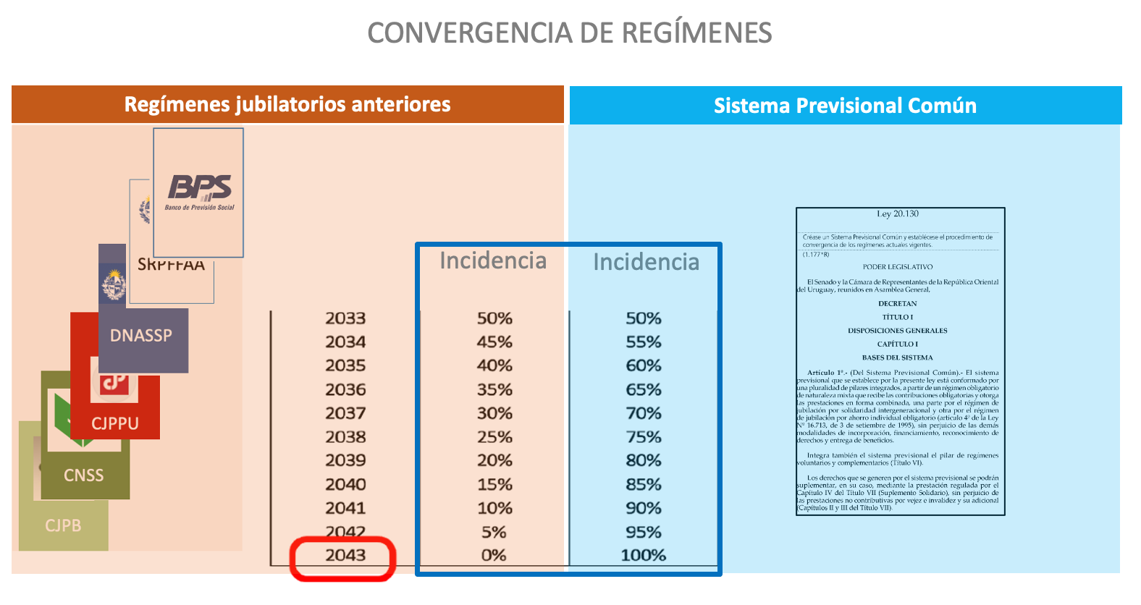
Período de convergencia

Slide 15
Ámbito subjetivo de aplicación del SPC (contingencia invalidez)
Jubilación por incapacidad total
  Se aplican los mismos supuestos del RJA
  Se aplica el cálculo de la asignación jubilatoria a quienes soliciten la prestación a partir del 1.8.2023

Slide 16
Regímenes jubilatorios ley 16.713

Slide 17
Regímenes jubilatorios BPS (I)
Causal jubilatoria al 31.12.1996 (Título V, arts. 61-63)
  Podían optar por el régimen mixto (plazo 180 días)
    Ley 19162: posibilidad de revocar la opción (plazo vencido)
  De no hacerlo, se rigen por el Acto 9, salvo que fuere más beneficiosa la aplicación del sueldo básico de jubilación, mínimo y máximo de jubilación del régimen de transición

Slide 18
Regímenes jubilatorios BPS (II)
Régimen de transición (Título VI)
  Aplicable a quienes al 1.4.1996 superaban los 40 de edad y no configuraban causal al 31.12.1996
    Ley 19.590 (“cincuentones”): opción por el régimen de transición
  Se mantiene el régimen de solidaridad intergeneracional
  Posibilidad de opción por el régimen mixto (plazo 180 días)
    Ley 19.162: posibilidad de revocar la opción
  Establece criterios especiales para el cálculo del SBJ, mínimos y máximos de este régimen
  Régimen enteramente solidario y de prestaciones legalmente definidas

Slide 19
Regímenes jubilatorios BPS (III)
Régimen mixto
  Aplicable a los menores de 40 años al 1.4.1996 y a quienes opten por este régimen (plazo 180 días)
    Ley 19.590
  Sirve prestaciones en forma combinada: solidaridad y capitalización plena individual, según franjas o niveles de ingresos

Slide 20
Regímenes jubilatorios BPS (IV)
Revocación de la opción por el régimen mixto (Ley 19162)
  La revocación es irrevocable y tiene carácter retroactivo, pero no alcanza a quienes están en goce de pasividad
  Requiere el asesoramiento previo obligatorio por el BPS
  La solicitud de asesoramiento debió efectuarse dentro de los 2 años desde la entrada en vigencia de la Ley (hasta el 31.1.2016), y la revocación formularse dentro de los 90 días del asesoramiento
  La deuda por aportes no efectuados se compensa en un todo con los fondos acumulados en la cuenta individual (segundo nivel) y por el tercer nivel se convierten a UR y se pagan en hasta 72 cuotas

Slide 21
Regímenes jubilatorios BPS (V)
Desafiliación del régimen mixto de quienes contaban con más de 50 años al 1° de abril de 2016 y hubieran quedado obligatoriamente comprendidos en ese régimen (Ley 19.590)
Quedan en el régimen de transición en forma retroactiva
Requiere asesoramiento previo obligatorio (cronograma establecido en la ley según edad) – plazo vencido
Alcanzó a los ya jubilados
La Ley 20.130 habilitó el amparo a la ley de cincuentones a quienes no tenían aporte al régimen de ahorro individual obligatorio y al personal de embajadas y consulados

